Slide 1
Исследовательский долгосрочный Проект для детей старшего дошкольного возраста «Царица-Водица»
Забадыкина Е.В. – воспитатель
ГБДОУ №27
Красногвардейского района
Санкт-Петербурга
2011

Slide 2
Цель проекта: углубление, расширение, систематизация знаний детей о воде; развивать речь, активизировать словарь; способствовать формированию позитивного отношения к воде (познавательного, бережного, созидательного); развивать познавательную активность в процессе экспериментирования; развивать умение формулировать проблему, анализировать ситуации, планировать эксперимент, продумывать ход деятельности для получения желаемого результата, делать выводы на основе практического опыта; воспитывать аккуратность при работе с водой; развивать социальные навыки: умение работать в группе, договариваться, учитывать мнение партнёра, желание помочь другим; развитие творческих способностей детей; привлечение родителей в проект; получение положительных эмоций от участия в совместном проекте.

Slide 3
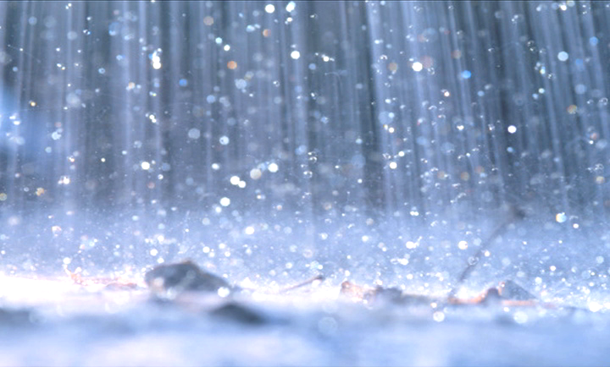
Подготовительный этап. Стартовая беседа для выявления первоначальных представлений детей о воде. Заполнение карты представлений дошкольников о воде, что хотят узнать. Выделение задач, организация работы над проектом. Подбор литературы, иллюстраций, стихов, песен. Систематизация информации по теме. Составление плана работы по проекту. Выбор форм и методов реализации проекта. Создание визитной карточки проекта.

Slide 4
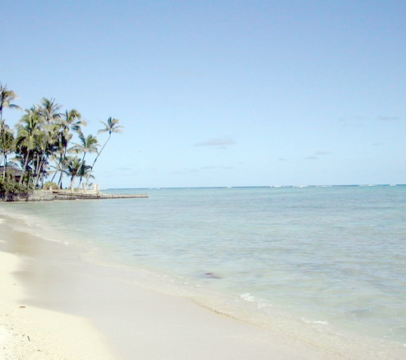
Основной этап. Закрепление и углубление знаний о воде. Основные вопросы: Что такое вода и зачем она нужна? Где в природе можно встретить воду. Какой бывает вода? Свойства воды. Круговорот воды в природе? Живые организмы мирового океана; История развития водного транспорта; Изучение морских глубин; Экологические проблемы. Пути их решения.

Slide 5
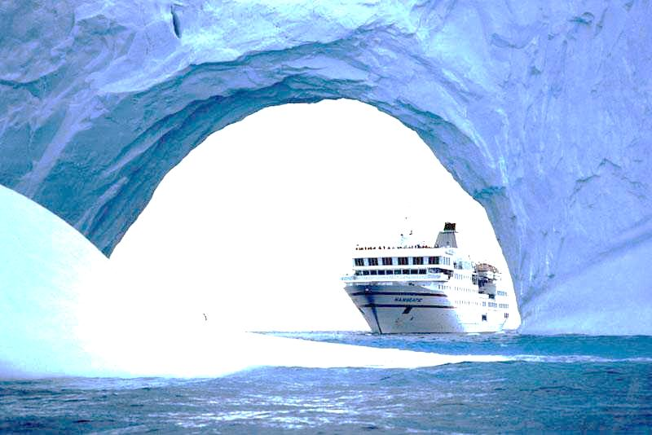
Исследовательский этап: вода меняет форму (текучесть, впитывание, стряхивание и счет капель); прозрачность, отсутствие вкуса и запаха; три состояния воды. (Зависимость этих процессов от температуры. Испарение воды с поверхности разных продуктов: сыра, хлеба, яблока); растворимость веществ. Как разделить растворы. Фильтр. Очищение воды; солёная вода. Температура замерзания, сила выталкивания; измерение температуры воды, смешивание горячей и холодной воды, вода сохраняет тепло, наблюдение за таянием снега и льда, что легче лёд или вода, маленькие айсберги, замерзание пара на металлических предметах; вода хороший растворитель, вода сохраняет тепло (нагревание и смешивание воды); плавучесть, испытание разных материалов и форм. Сила выталкивания; измерение глубины и объёма разными мерками; потеря воды во время дыхания; собираем воду из воздуха; как сделать чистой воду из лужи.

Slide 6
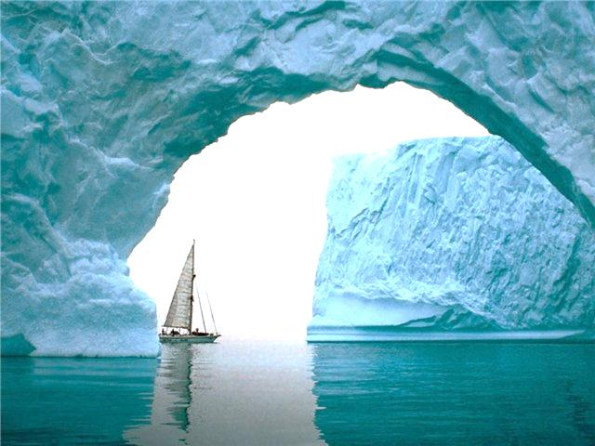
Проблемные вопросы: Можем ли мы один день обойтись без воды? Как вода попадает в наш дом? Почему вода в водоёмах не заканчивается? Почему надо беречь воду? Все ли фильтры очищают воду? Разная потребность растений во влаге. Как растения приспосабливаются к обитанию в разной среде? Как животные приспосабливаются к обитанию в разной среде? Создание экстремальных ситуаций: Как выжить в пустыне? «Затерянные» в океане? Как получить пресную воду? Экологическая акция «Берегиня». Задача. Сформировать у дошкольников первоначальные сведения о рациональном использовании природных ресурсов на примере бережного использования воды в быту.

Slide 7
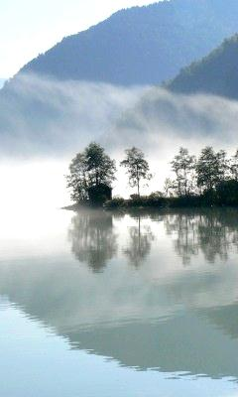
Творческие задания: составление мнемотаблиц; создание экологических плакатов; составление рассказа «Путешествие капельки воды»; сочинение рассказов о морских приключениях; составление загадок, кроссвордов. Творческие работы: «Водные пейзажи»; «Мир сказки»; «Кто в озере живёт?»; «Животные морей»; «Мир аквариума»; «Оазис»; «На полюсах Земли».

Slide 8
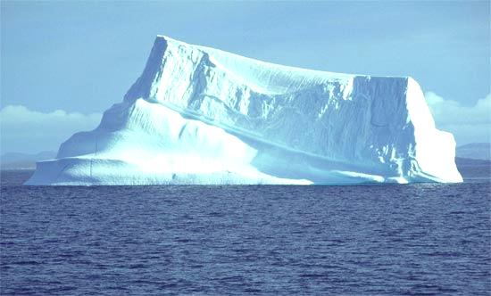
Детско-родительские проекты: Как человек использует воду. Как вода попадает в дом? Три состояния воды. Водное пространство Земли. Круговорот воды в природе. Пресная вода. Посещение музея «Воды». Фотомонтаж.

Slide 9
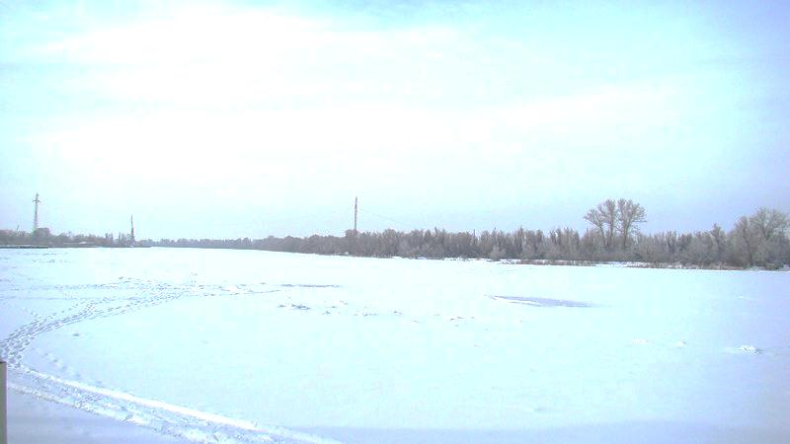
Игры. «Хорошо – плохо» «Что будет если…» «Капитан укладывает чемодан» «Путешественники» «Подводники» «Спасатели» «Аквалангисты»

Slide 10
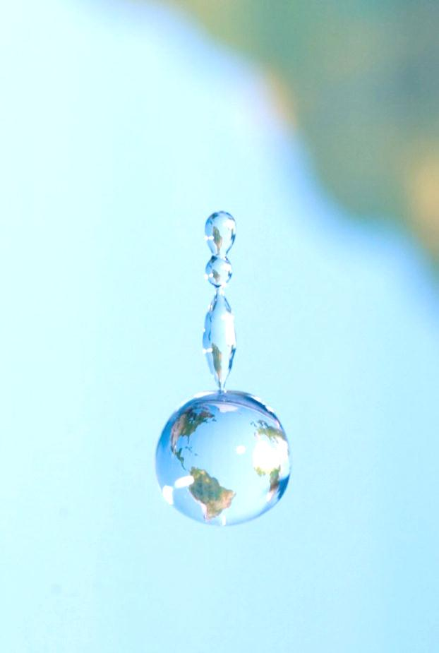
Заключительный этап. Итоговое событие: детский праздник – «Царица-водица». Проанализировать и оценить результаты продуктивной деятельности детей, совместных детско-родительских презентаций, исследовательских проектов, творческих работ, плакатов, кроссвордов, буклетов, книжек-самоделок. Награждение.

Slide 11
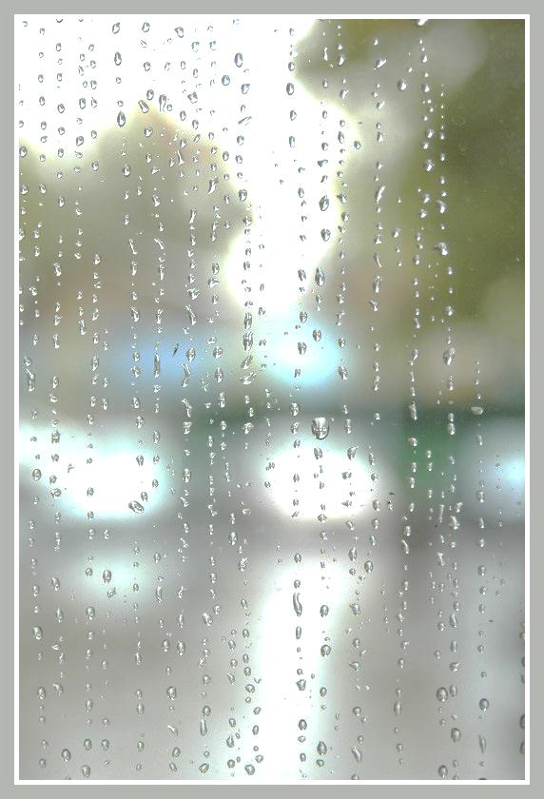
Список литературы: 1. Проектный метод в деятельности дошкольного учреждения./Авт.-сост.: Л.С. Киселева, Т.А. Данилина, Т.С. Лагода, М.Б. Зуйкова. – М.: АРКТИ, 2003.- 96с. 2. Савенков А.И. Методика проведения учебных исследований в детском саду. – Самара. 2005. – 32с.: ил. 3. Урмина И.А. Инновационная деятельность в ДОУ: програм.-метод.обеспечение. - М.: Линка-Пресс, 2009.-320с. 4. Зубкова Н. М. Опыты и эксперименты для детей от 3 до 7 лет.– С-П.: Речь, 2007. -60с. 5 Зубкова Н. М. Опыты и эксперименты для детей от 5 до 9 лет.– С-П: Речь, 2007. -60с. 6 . Горькова Л.Г, Кочергина А.В, Обухова Л.А. Сценарии занятий по экологическому воспитанию дошкольников. - М.: ВАКО, 2005.- 240с. 7 Дыбина О.В, Рахманова Н.П, Щетинина В.В. Неизведанное рядом. - М.: СФЕРА, 2005, - 200с. 8 Скоролупова О.А. Занятия с детьми старшего дошкольного возраста по теме «Вода». – М. : Скрипторий, 2003, - 100с.

Slide 12
Благодарю за внимание!

